Slide 1

DEPARTAMENTOS EN VENTA 2015
Data Science
Comisión 49200
Juan Aparicio
Aproximación analítica al Mercado Inmobiliario

Slide 2
INTRODUCCIÓN
La Ciudad Autónoma de Buenos Aires es una de las principales y más modernas urbes de América Latina, donde el desarrollo inmobiliario y las transacciones de departamentos son frecuentes. Para analizar retrospectivamente el mercado inmobiliario y compararlo con su situación actual, se investigaron los factores que influyen en el valor de los departamentos. Se recopilaron datos de publicaciones de departamentos durante 2015 en los principales sitios web del sector.
El objetivo es identificar patrones que valoricen los departamentos y determinar las mejores condiciones para fomentar desarrollos inmobiliarios. También se busca destacar aspectos que el gobierno de la ciudad debe considerar para promover un desarrollo equilibrado y sostenible.

Slide 3
PREGUNTAS DE INVESTIGACIÓN
_ Precio y Precio por M2 serán variables objetivo recurrentes durante la investigación. ¿Cómo se distribuyen?
_ ¿Cómo se despliegan las propiedades cotejadas al considerarlas según su tamaño en M2?
_ ¿Cuál es el comportamiento en el Precio de las propiedades en función del tamaño en M2? Este comportamiento, ¿se refrenda al considerar la cantidad de ambientes?
_ ¿Cómo se distribuyen los departamentos en función a su ubicación? ¿Y por Zona?
_ ¿Se observan comportamientos diferenciales en el Precio de los departamentos al segmentarlos según ubicación?
_ Con respecto a otras características edilicias, como ser Orientación de la propiedad, presencia de Cochera o el hecho de ser “A Estrenar”, ¿Cómo se distribuyen las propiedades? ¿Cómo influyen en su valor?

Slide 4
ALCANCE, MOTIVACIÓN Y AUDIENCIA
Este trabajo ofrece una descripción del mercado inmobiliario de Buenos Aires, destacando los factores que influyen en la valorización de los departamentos. Su objetivo es proporcionar un análisis estratégico que apoye la toma de decisiones en el sector público y el inmobiliario.
Identificar y clasificar las características que aumentan el valor de los departamentos ayudará a las empresas desarrolladoras a orientar sus proyectos para obtener mayores beneficios económicos. Además, este análisis busca asesorar a las autoridades municipales en la promoción de un desarrollo urbano más sustentable y equitativo.

Slide 5
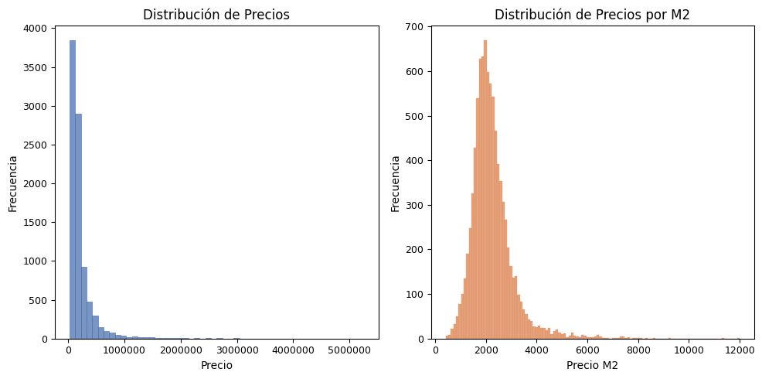
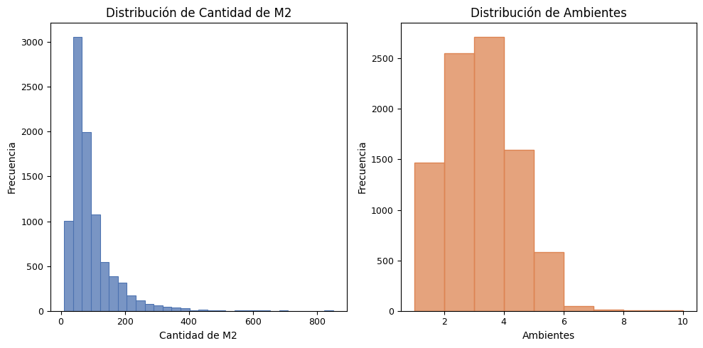
DISTRIBUCIÓN DE VARIABLES
Los valores de los departamentos muestran una distribución decreciente, con la mayoría concentrados por debajo de los 300 mil dólares, y muy pocos superando el millón de dólares.
El precio por metro cuadrado (M2) en la mayoría de los casos oscila entre 2000 y 3000 dólares, siendo raros los que exceden los 5000 dólares.
Ambas distribuciones tienen una asimetría hacia la derecha, indicando que hay menos propiedades de alto valor. La imagen confirma una marcada asimetría positiva en el 'Precio' y una asimetría positiva más moderada en el 'Precio por M2’.
El tamaño por cantidad de M2 corrobora la ya vislumbrada moda de 50 M2 y una gran concentración de casos hasta los 100 M2, siendo residuales (y haciendo a una asimetría positiva) los casos más grandes.
En tanto, la cantidad de Ambientes muestra un comportamiento regular, refrendando la ya vista moda de 3 ambientes, una gran mayoría de casos entre los 2 y 3 ambientes, pero un comportamiento más asimilable a la simetría. Aunque presenta una cola a derecha, su cantidad de casos es ínfima.

Slide 6
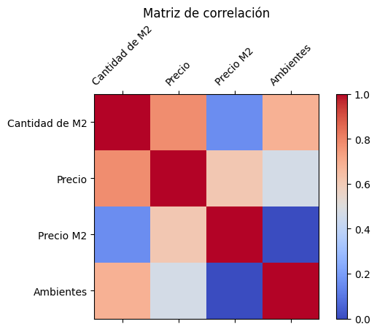
CORRELACIÓN CON FACTORES DE VALOR
Se observa una notable correlación (en torno al 0.8) entre el tamaño de las propiedades en M2 y el Precio de las propiedades. Sin embargo, al considerar el valor del M2, la correlación con la cantidad de M2 de la propiedad decae hacia el 0.2 aproximadamente.
Asimismo, la cantidad de M2 muestra cierta relación (alrededor de 0.6) con la cantidad de ambientes, lo cual era de esperarse.
Por otra parte, el Precio de las propiedades expone una considerable correlación con el Precio por M2, en torno al 0.6. Es de esperarse que el Precio total se explique también por otros factores, incluyendo el ya aludido tamaño de la propiedad.
Con respecto a la Cantidad de Ambientes, denota buena correlación con el Precio de la propiedad, de alrededor de 0.5. Sin embargo, esta decae por debajo del 0.2 al cruzarla con Precio por M2, de lo que puede concluirse que su influencia en el valor de la propiedad tiene más que ver con el increscendo que supone para su tamaño que por una valoración per se de tener más ambientes.

Slide 7
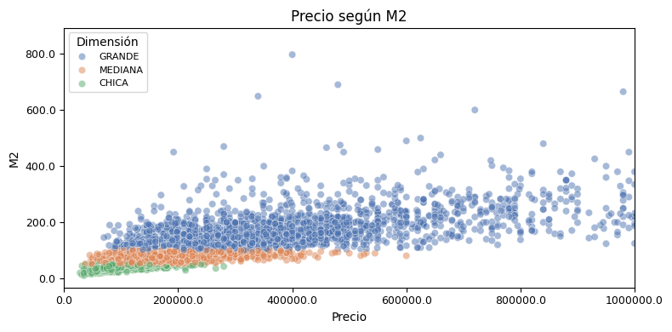
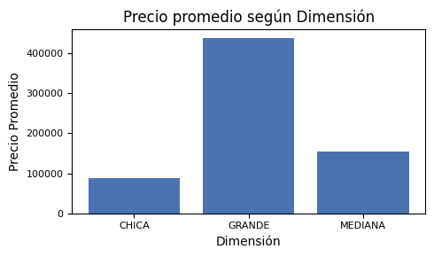
FACTOR METRAJE
Precio por M2:
Se observa cierto comportamiento correlativo entre ambas variables. En principio, el tamaño supone un tope máximo para los valores: las chicas (hasta 50 M2) no superan los 300 mil dólares, en tanto las medianas (hasta 100 M2) muy rara vez sobrepasan los 500 mil dólares. Sin embargo, la considerable presencia de valores que no responden linealmente a este comportamiento convergente nos indica que el análisis no capitula acá y deben considerarse otras variables independientes. Profundicemos cotejando el comportamiento por “Dimensión”.
Se observa un diferencial muy importante en torno a las propiedades Grandes, que sobrepasan los 400 mil dólares. La siguen las Medianas, que se aproximan a los 150 mil dólares, y las Chicas que no llegan a alcanzar los 100 mil dólares. Nuevamente: si bien esta clasificación puede resultar antojadiza, el patrón de mayor precio a mayor cantidad de metros cuadrados se plasma de manera sólida y consistente. Las propiedades "grandes" podrían estar tensadas por ciertos outliers, pero esto no es de gran importancia si enfocamos el análisis en las chicas y medianas, donde el patrón también se refrenda.

Slide 8
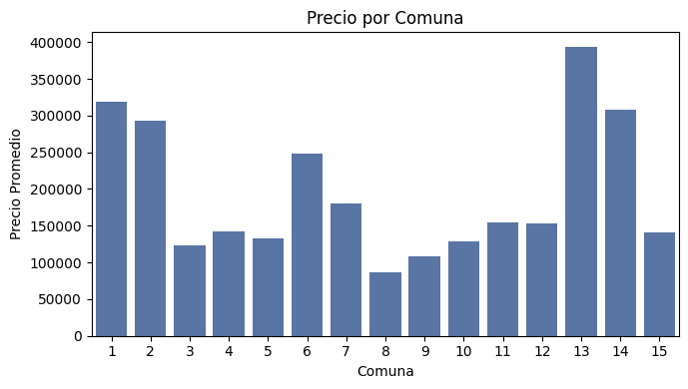
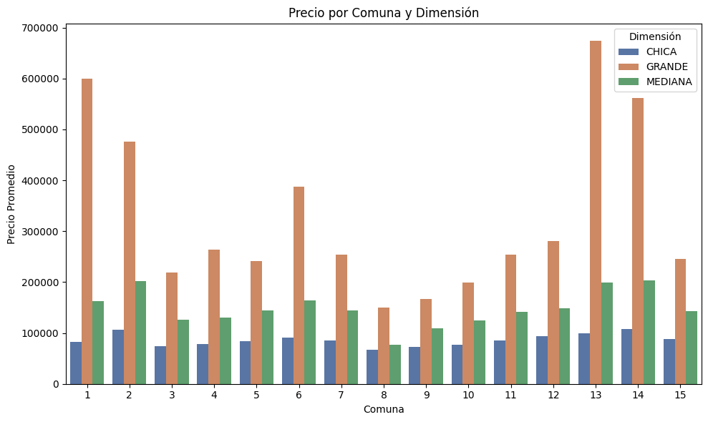
FACTOR UBICACIÓN
Precio por Comuna:
Podemos observar que este factor es muy influyente en el valor de la propiedad. Las comunas 1 (zona centro), 2, 13 y 14 (zona norte) merodean los 300 mil dólares, en tanto otras como la 3, 4, 5, 8, 9, 10, 11, 12 o 15 oscilan entre los 100 mil y los 150 mil dólares. Vale mencionar que 3 de las 4 comunas correspondientes a zona sur (comunas 8, 9 y 10) tienen los menores valores registrados. Las comunas de zona centro tienden a valores más cercanos a los 150 mil dólares, en tanto, por bastante, las comunas de zona norte (excepto comuna 15) registran los valores más altos.
Ahora, cabe preguntarse: ¿Este patrón discurre parejo entre todo tamaño de propiedades, o se marca más en las más grandes?
La respuesta es plausible: las diferencias son leves entre las propiedades chicas en todas las comunas (con oscilaciones entre los 50 mil y 100 mil dólares), se acentúan entre las propiedades medianas (en la comuna 8, por ejemplo, no alcanzan los 100 mil dólares, pero tocan los 200 mil en las comunas 2, 13 y 14), y lo hacen aún más en las propiedades grandes.
Tomando conclusiones preliminares: la ubicación es altamente influyente en el precio de las propiedades, pero fundamentalmente en concurrencia con el tamaño de las propiedades (y, potencialmente, de otras variables por cotejar). En todo caso, la explicación del fenómeno empieza a postularse como multicausal.

Slide 9
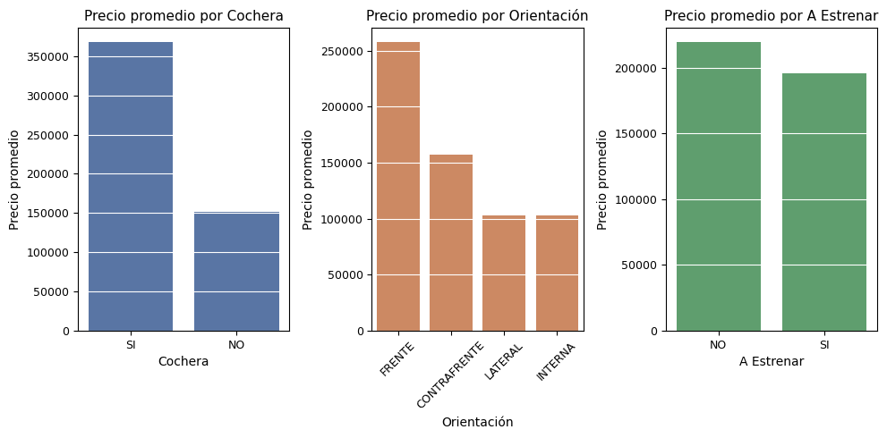
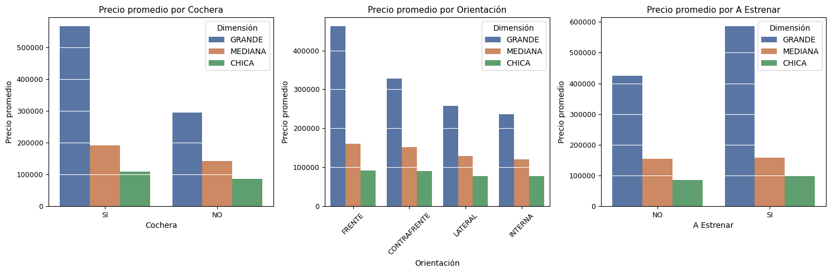
OTROS FACTORES
Precio según otros factores:
La variable "Cochera" tiene una influencia notable en la valoración de las propiedades: su presencia incrementa el precio hasta los 350 mil dólares de promedio, reduciéndose a 150 mil dólares en su ausencia. Por su parte, la orientación frontal igualmente denota una importante gravitación, siendo que tales departamentos promedian los 250 mil dólares, reduciéndose a 150 mil dólares para los de contrafrente, y a 100 mil dólares en los de orientación lateral e interna. En tanto, la variable A Estrenar no arroja un diferencial significativo: las propiedades que no son a estrenar promedian los 210 mil dólares, y las que son a estrenar se hayan en torno a los 190 mil dólares.
Tal como en las variables relativas a la Ubicación, el tamaño de la propiedad juega un rol influyente: cuánto más grande la propiedad, más se marca el diferencial en favor de las categorías que más favorecen el valor de las propiedades (tener cochera y orientación frontal). Dicho diferencial va reduciéndose a medida que los departamentos son más chicos.

Slide 10
INSIGHTS FINALES
El tamaño de las propiedades y la cantidad de ambientes influyen en el precio de los departamentos, aunque esta influencia no se refleja claramente en el valor por metro cuadrado. Otras variables deben considerarse para entender mejor esta relación.
Las propiedades en las comunas 1, 2, 13 y 14 de la capital tienen precios significativamente superiores, con diferencias de más del 100% respecto a otras comunas, especialmente en las propiedades grandes, mientras que esta diferencia disminuye en propiedades más pequeñas. El tamaño del inmueble influye notablemente, incluso en el impacto de otras variables.
La orientación frontal y la presencia de cochera aumentan considerablemente el valor de los departamentos, más que el hecho de ser "A Estrenar", posiblemente porque los departamentos nuevos pueden tener problemas edilicios iniciales. La influencia de estas variables también es mayor en propiedades grandes y disminuye en propiedades medianas y pequeñas.
En conclusión, las dimensiones de un departamento son el principal factor en su valorización, junto con la ubicación, la presencia de cochera y la orientación. Aunque el tamaño por sí solo no incrementa proporcionalmente el valor por metro cuadrado, cuando se combina con otras características deseables como orientación frontal y cochera, define un perfil de propiedad altamente valorada en el mercado. No es solo el tamaño, la ubicación o ciertas amenities individualmente, sino la combinación de varias de estas características las que potencian el valor inmobiliario.

